Slide 1
تلوث الهاتف النقال بالأحياء المجهرية

Slide 2
علاقة الانسان بالهاتف النقال * يعد من اكثر الاجهزة انتشارا وتطورا حتى اصبح بحجم يسمح له ان يكون مرافق للإنسان اينما ذهب . * اصبح يحل محل العديد من الاجهزة التكنلوجية كالكومبيوتر لسهولة حمله فضلا عن التقنية العالية والاستخدامات المتعددة . * لم يعد وسيلة للاتصال فقط وانما اصبح له استعمالات متعددة ومنها التصفح في الانترنيت وتحديد المواقع ، كاميرا ، الة حاسبة ، العاب اطفال ، بالإضافة الى استخدامه كوسيلة للتواصل الاجتماعي .

Slide 3
اضرار الهاتف المحمول * اغلب سكان العالم يستخدمون هذا الجهاز بصورة يومية سواء للاتصال او لغيرها ولا يعلم الاغلبية ان هذا الجهاز هو عبارة عن وسط تنمو علية انواع البكتريا والفطريات المختلفة والمسببة للكثير من الامراض . * يعد الهاتف المحمول طبق بتري مملوء بالبكتريا المضرة وعلية فان اغلب الأجهزة المحمولة تكون ملوثة ومصدر خطر بالنسبة للإنسان .

Slide 4
الموبايل الاكثر تلوثا
*
يعد الموبايل عرضة للسقوط في أي مكان بل إن تداوله بالأيدي كفيل بأن يبني عليه مستعمرات من البكتيريا والميكروبات الضارة بصحتنا، ولعل أكثر الناس عرضة لهذا الخطر من هم في مجال الرعاية الصحية من أطباء ، تمريض وفنيين بل إن هذا الضرر قد ينتقل الى عائلة صاحب الجوال نفسه . الجراثيم الموجودة على الأجهزة قد تكون أكثر فتكاً من تلك الموجودة في المراحيض العامة، عندما يتعلق الأمر بالتلوث ونقل الأمراض.
من الصعب وضع قانون يمنع استخدام الاطباء للهواتف النقالة في بعض مناطق المستشفى، نظرا لأهمية الوصول الى الطبيب في جميع الاوقات، لكن لهذه الاجهزة دورا في نقل العدوى وانتشارها.
وقد تناولت عدة دراسات موضوع تلوث الهواتف النقالة في المستشفيات وسجلت تسبب ذلك في زيادة مستوى العدوى
1- دراسة سعودية تم تقييم تلوث اجهزة الاطباء العاملين في الاجنحة ووحدات الرعاية الخاصة، ليكتشف أن 44% - 97% من الاجهزة كانت ملوثة بالبكتيريا المسببة للعدوى بالأمراض والالتهابات مثل MRSA.
2- دراسة بريطانية توصل باحثون بكلية لندن لعلوم الصحة والطب الاستوائي إلى أن تسعة هواتف نقالة من كل عشرة تكون مكسوة بنوع ما من البكتريا، بما في ذلك إي كولاي، التي كانت مسؤولة عن عدد من الوفيات في ألمانيا والمكورات العنقودية الذهبية، وهي إحدى السلالات المعروفة باسم MRSA.

Slide 5
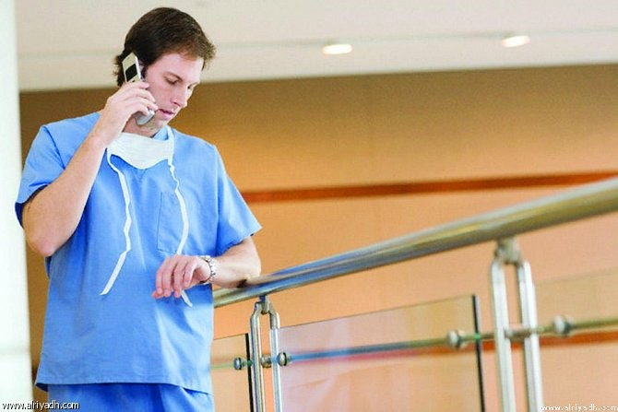

Slide 6
3- اظهرت دراسة في العراق ان نسبة تلوث اجهزة طبيب والانف والاذن والحنجرة ، والنسائية والتوليد اكثر من باقي التخصصات والجراح بفارق معنوي ويعود السبب الى التزام الجراحين بغسل وتعقيم ايدهم . 4- اظهرت الدراسة اعلاه وجود فارق معنوي بين نسبة تلوث موبايل بين الذكور والاناث وقد يعود سبب ذلك إلى أن معظم الطبيبات يحفظن الهواتف المحمولة في حقائب اليد أو حقائب النقود بالإضافة إلى قلة استخدام الهواتف المحمولة أثناء نوبات العمل وعلى العكس من ذلك فان الأطباء يحملون الهاتف في جيب البنطال وهم أكثر استخداماً للهواتف أثناء نوبات العمل. 5- كما اظهرت دراسة اجريت في كليتنا ان نسبة تلوث الموبايل للعمال والطلاب كانت اكثر من الكادر التدريسي

Slide 7
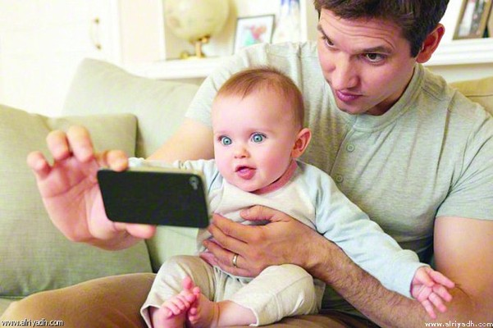

Slide 8
كيف تنتقل العدوى من المحمول الى الانسان اظهرت الدراسات أن كثيرا من الناس لا يغسلون أيديهم جيدا، وخاصة بعد الخروج من الحمام هم اكثر عرضة لتلوث اجهزتهم النقالة .ويشار إلى أنه بمجرد انتقال البكتيريا إلى المحمول فإنها تستطيع العيش جيدا لأن هذه الأسطح يصعب تنظيفها وغالبا ما تنشط من السخونة عندما يستخدم الجهاز وفي بعض الأحيان تُرش بالبروتينات عندما يتحدث الشخص في سماعة الهاتف ومن ثم فإن البكتيريا تنتقل من سطح الهاتف إلى الأيدي حتى بعد غسلها ثم إلى الآذان والوجوه حيث تستطيع أن تلوث أي خدوش أو جروح مفتوحة أو حتى الأشخاص الآخرين الذين يتناقلون السماعة فيما بينهم.

Slide 9
كيف تنظف الهاتف المحمول 1- أفضل وسيلة للتنظيف هي استخدام قطعة قماش مبللة وبها قدر مناسب من كحول الأيزوبروبيل، لأن هذه المادة هي أفضل مادة منظفة تساعدك على الحصول على نظافة خالية من البكتريا. 2- يجب فصل الحواسيب والهواتف عن الطاقة نهائيا، لأن ذلك يساعد على ظهور الأتربة والغبار الموجود عليها. 3- حاول أن تخلط الماء بكحول الأيزوبروبيل بدرجة مناسبة وبلل قطعة القماش فيها. 4- إياك وأن ترش هذا الخليط على الشاشة، بل بلل قطعة القماش بالخليط وقم باستخدامه. 5- حاول أن تمسح الشاشة برفق قدر الإمكان حتى تزيل كل الأتربة الموجودة وبالأخص البقع الكبيرة منها، قم بتنظيف الشاشة في اتجاه واحد فقط وليس بشكل عشوائي لتحصل على النظافة المطلقة .

Slide 10
شكرا لحسن الأصغاء

